Slide 1




#msdevtour

Slide 2

Облако Azure
Алексей Боков
Евангелист Microsoft Azure

Slide 3


@abokov
Эта презентация уже выложена здесь:
twitter.com/abokov

Slide 4

Сценарий: изменение нагрузки за сутки
Распределение нагрузки на Bing в зависимости от времени суток – поисковые запросы на разных языках

Slide 5
Сценарий: Изменение нагрузки за год
Онлайн подача налоговых
деклараций
Покупки через интернет
• target.com • walmart.com
• toysrus.com • barnesandnoble.com
• turbotax.com • taxcut.com
• hrblock.com • taxact.com
~4x кратный рост нагрузки -
новогодние распродажи
~10x кратный рост -
подача налоговых деклараций
Январь 2009
Январь 2010
Январь
2009
Январь
2010

Slide 6
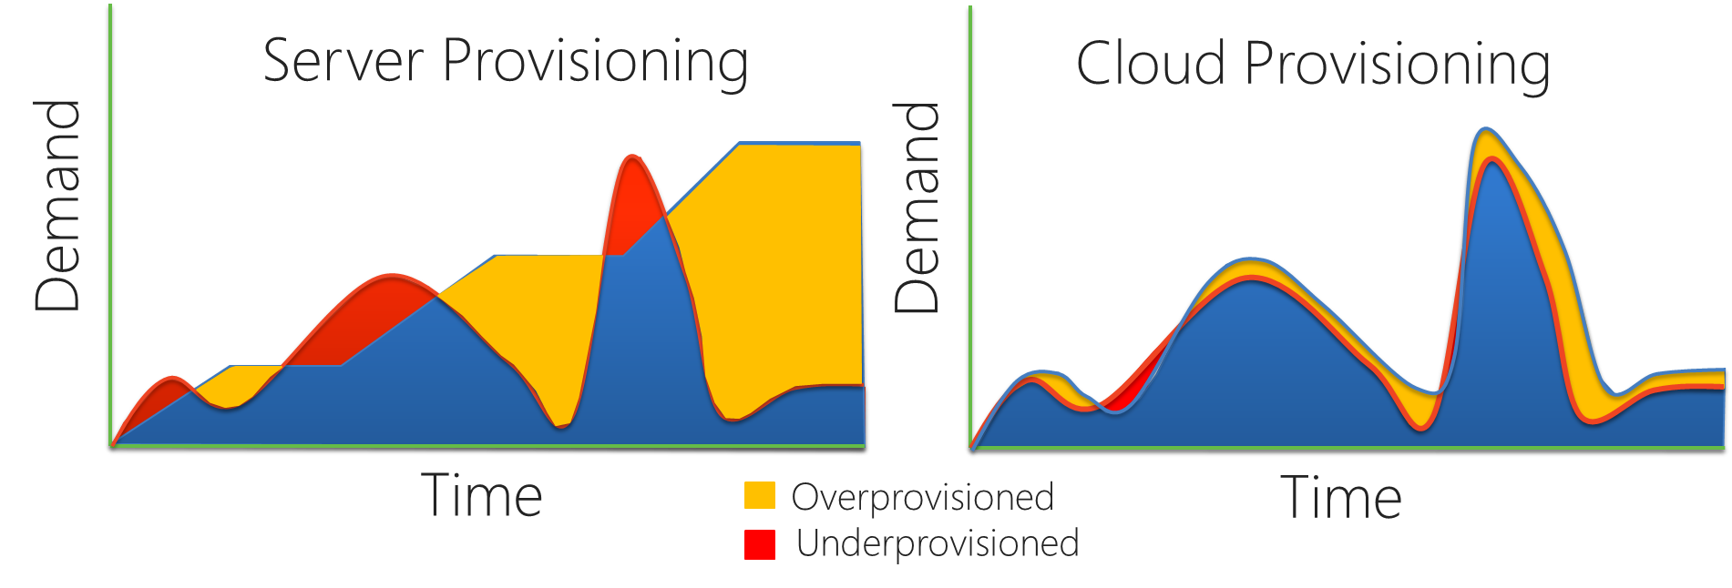
Использование ресурсов

Slide 7
Доля облачных приложений растёт

Slide 8
>57%
Более 1,200,000
>375k
из Fortune 500 используют Azure
Активных вебсайтов
Баз Данных SQL в Azure
>40
МИЛЛИОНОВ
>350
ТРИЛЛИОНОВ объектов
>2
пользователей
AD
МИЛЛИОНА
Разработчиков, зарегистрировавшихся в Visual Studio Online
>2
МИЛЛИОНОВ запросов/сек
>18
МИЛЛИАРДОВ
аутентификаций/неделя

Slide 9
>375k
Azure Web Apps
В цифрах
>2Billion
Websites Hosted
Запросов в день
>200k
заказчиков используют
сервис
500
650
%
%
120
Ежегодный рост
траффика
Ежегодный рост
Объемов использования
%
Ежегодный Рост клиентов

Slide 10
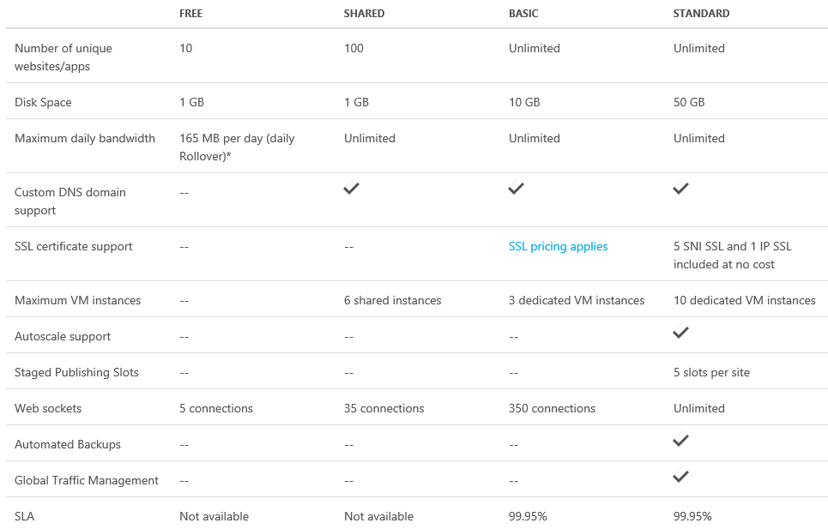

Slide 11

























Azure Websites Customers and Partners Folks doing interesting things on the platform
Notes:
Customers are enterprises (mostly .com) agencies, Microsoft. A lot of traction on CMS and WP.
Car companies do digital marketing campaigns, MSFT does blogs.
Airlines are using the platform to reach customer and host critical application.
Digital agencies (like Hogarth) are using Websites as a core platform on which they built solutions
MSIT looking at using Hybrid Connections for business apps. Good traction with Nordstrom on e-commerce

Slide 12







Who uses Azure Websites?

Slide 13
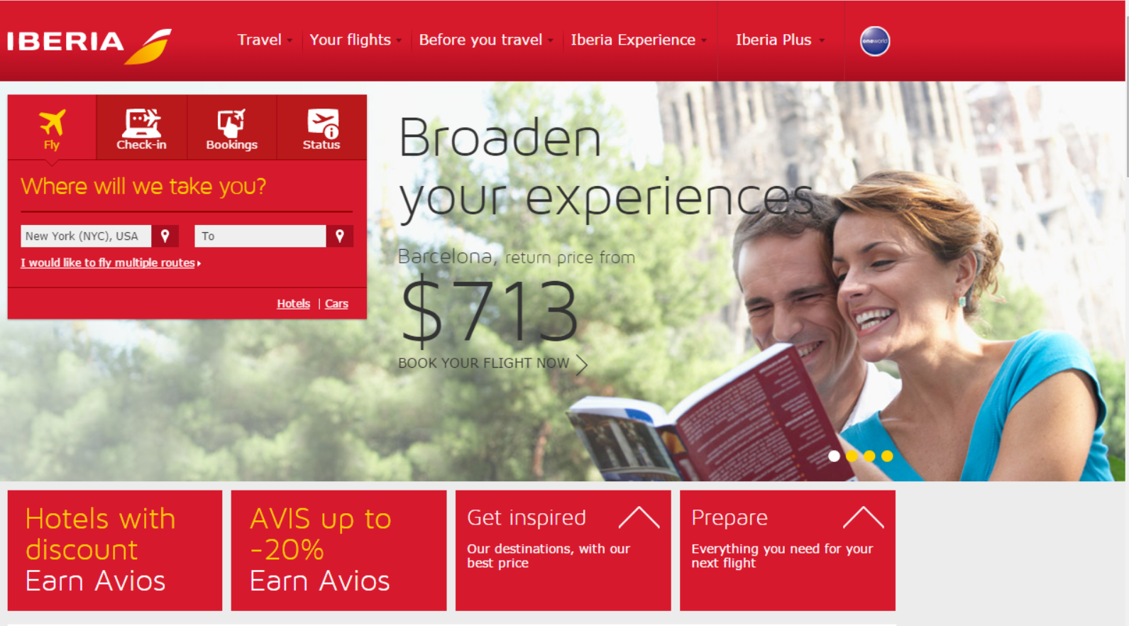
Objectives
Scalable e-commerce website to sell flights, both through travel agencies and directly to consumers
Tactics
Built Azure -based website using Umbraco and SQL on Azure for content and images.
Using VNET connecting on-premise
Results
Scalable Website with integration for Flight booking and Check In systems
Notes:
Timing: 2 minutes
Purpose: Share stories of customers that are reimagining their business using Microsoft technology. Select the stories that will resonate best with your customer. Additional customer case studies and references may be found at http://erdesk.
Key Points:
Customer Profile: Emirates is an international airline based in Dubai, United Arab Emirates. It operates more than 2,500 flights per week to 126 cities in 74 countries across six continents.
Business goal:
Tactics:
Results:
Additional Information: workingon case study

Slide 14
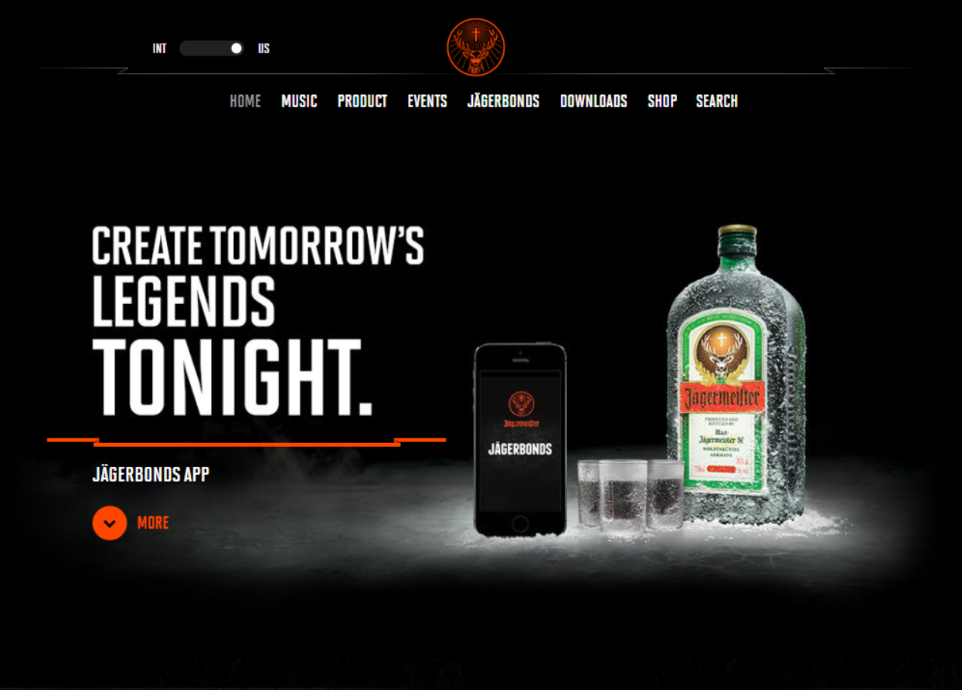
Jägermeister
Objectives
Create brand awareness and loyalty
Understand tastes and preferences of audience
Connect consumer through shared experiences
Tactics
Cloud-based website and mobile application for engaging customers through social media. video and audio features.
Results
Mobile app and Website JagerBonds allows posting photos and videos to Facebook or Instagram
Compile posts and pair them with songs
Notes:
Purpose: Share stories of customers that are reimagining their business using Microsoft technology. Select the stories that will resonate best with your customer. Additional customer case studies and references may be found at http://erdesk.
Key Points:
Customer Profile: Jägermeister is a German liqueur that is very popular with younger drinkers, and their website is squarely targeted at this demographic
Business goal: Enabling consumers with the ability to capture your legendary night out with friends through JägerBonds. From first shot to last call, the pictures, videos and posts everyone shares are turned into an epic music video.
Tactics: Both the website and the app run on Azure.
Results: The app gives customers a reason to use the app again and again, driving brand awareness and loyalty – by associating the brand with a great time out.

Slide 15
Azure Websites Features & Capabilities
Enterprise-class
Designed for secure mission-critical applications
Global scale
Optimized for Availability and Automatic scale
Built for DevOps
Agility through Continuous Deployment
Hybrid Connections / VPN Support
Scheduled Backup
Azure Active Directory Integration
Site Resiliency, HA, and DR
Web Jobs
Role Base Access Control
Audit / Compliance
Enterprise Migration
Client Certs
Redis Caching
IP Restrictions/ SSL
Web Sockets
SQL, MySQL, DocDB, & Mongo
Automated Deployment AutoScale
Built-in Load Balancing
WW Datacenter Coverage
End Point Monitoring & Alerts
App Gallery
DR Site Support
WildCard Support
Dedicated IP address
HTTP Compression
WebJobs
Sticky Sessions
Remote Debugging w/ Visual Studio
Site Staging Slots
Testing in Production
Continuous Integration/Deployment
Git, Visual Studio Online and GitHub
App & Site Diagnostics
OS & Framework Patching
Site Extensions Gallery
NET, PHP, Python, Node, Java
Framework Installer
Browser-based editing
Auto-Healing
Logging and Auditing
Note: Features to discuss today are in BOLD. Items with a * are to be released
Notes:
Customers are enterprises (mostly .com) agencies, Microsoft. A lot of traction on CMS and WP.
Car companies do digital marketing campaigns, MSFT does blogs.
MSIT looking at using Hybrid Connections for business apps. Good traction with Nordstrom on e-commerce

Slide 16
Site Extensions
foo.azurewebsites.net
foo.scm.azurewebsites.net
User Site
“Monaco”
WebDeploy
Upload to site
Install from gallery
“Kudu”
WebJobs
Pre-installed
Site Extensions
“Bring your own”
Site Extensions
Azure Web Site

Slide 17
I- Development and Deployment
Staged Publishing
traffic
traffic
Production
swap
Production
Staging
Developer
Developer

Slide 18
I- Development and Deployment
Testing in Production
100% production.com
Production
swap
Staging
Developer

Slide 19
I- Development and Deployment
Testing in Production
80% production.com
Production
20% production.com
swap
Staging
Developer

Slide 20
II- Debugging and Investigations
Kudu
https://<mySite>.scm.azurewebsites.net/
Authenticated
Runs in the same security context as the main site
Can access the site files and environment variables
Great for admin and debugging tools

Slide 21
III- Management and Administration
Azure Portal(s)
Visual Studio
Azure API
IIS Manager
Azure Web Site
xplat CLI
PowerShell

Slide 22
Azure Websites Features & Capabilities
Enterprise-class
Designed for secure mission-critical applications
Global scale
Optimized for Availability and Automatic scale
Built for DevOps
Agility through Continuous Deployment
Hybrid Connections / VPN Support
Scheduled Backup
Azure Active Directory Integration
Site Resiliency, HA, and DR
Web Jobs
Role Base Access Control
Audit / Compliance
Enterprise Migration
Client Certs
Redis Caching
IP Restrictions/ SSL
Web Sockets
SQL, MySQL, DocDB, & Mongo
Automated Deployment AutoScale
Built-in Load Balancing
WW Datacenter Coverage
End Point Monitoring & Alerts
App Gallery
DR Site Support
WildCard Support
Dedicated IP address
HTTP Compression
WebJobs
Sticky Sessions
Remote Debugging w/ Visual Studio
Site Staging Slots
Testing in Production
Continuous Integration/Deployment
Git, Visual Studio Online and GitHub
App & Site Diagnostics
OS & Framework Patching
Site Extensions Gallery
NET, PHP, Python, Node, Java
Framework Installer
Browser-based editing
Auto-Healing
Logging and Auditing
Note: Features to discuss today are in BOLD. Items with a * are to be released
Notes:
Customers are enterprises (mostly .com) agencies, Microsoft. A lot of traction on CMS and WP.
Car companies do digital marketing campaigns, MSFT does blogs.
MSIT looking at using Hybrid Connections for business apps. Good traction with Nordstrom on e-commerce

Slide 23

WebJobs

Slide 24
Running Modes
On Demand
User or REST API triggers the WebJob to execute
Scheduled
Uses the Azure Scheduler to trigger the execution
Load balanced automatically (execution happens on the least loaded instance)
Continuous
Runs all the time (as a service)
System monitors the state, and restarts if needed
Singleton or Parallel mode
Contiguous
System monitor is only running when the website runs
Hence, WebJob will only run when the website is up (sites with no traffic, sleep)
Event triggered
Can be bound to storage, queues, blob, tables, service bus queues,
Execute on an event

Slide 25
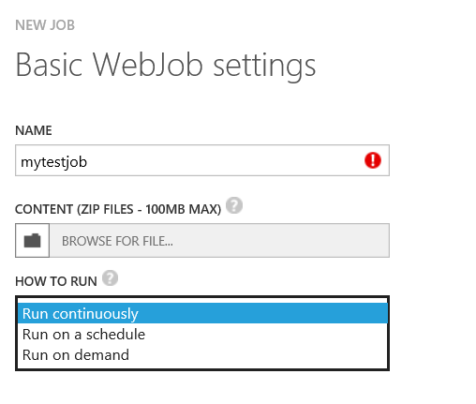
Создание webjobs
Через ftp :
Для triggered job копируем все в путь (внутри вебсайта): site/wwwroot/app_data/jobs/triggered/{job name}
Для continuous job копируем все в путь (внутри вебсайта): site/wwwroot/app_data/jobs/continuous/{job name}
Используя SDK REST API
(например PUT /api/zip/site/wwwroot/App_Data/jobs/continuous/{job name}/ )
Через портал azure.com – загружаем zip файл

Slide 26
Процесс выполнения webjobs
Архив распаковывается во временную папку ( путь к ней в переменной %WEBJOBS_PATH% )
Сначала выполняется поиск файла по маске run.{file type extension} (например run.cmd или run.exe )
Если ничего не найдено для всех типов файлов, то тогда выполняется поиск первого файла с поддерживаемым расширений в указанном порядке: .cmd, .bat, .exe, .ps1, .sh, .php, .py, .js
Поиск выполняется только в корневой папке
Реомендованное имя файла для запуска задач = run.cmd
.cmd, .bat, .exe (using windows cmd)
.ps1 (using powershell)
.sh (using bash)
.php (using php)
.py (using python)
.js (using node)
.jar (using java)

Slide 27
Размещение внутри сайта
Файловая система: site\wwwroot\App_Data\jobs\{job type}\{job name}
Снаружи (через POST) https://{sitename}.scm.azurewebsites.net/api/webjobs/triggered/{webjobname}/run
Веб интерфейс: https://{sitename}.scm.azurewebsites.net/azurejobs/#/jobs
Данные веб-сайта доступны: d:\home ( %HOME% )
При запуске WebJobs копируется во временную папку ( см %WEBJOBS_PATH% ) и там запускается
Для хранения и обработки данных рекомендуется использовать папку:
%WEBROOT_PATH%\App_Data\jobs\%WEBJOBS_TYPE%\%WEBJOBS_NAME%
или %WEBJOBS_DATA_PATH%
Настройки конфигурирования (GET) : https://{sitename}.scm.azurewebsites.net/api/webjobs

Slide 28
Настройки
WEBJOBS_RESTART_TIME – время рестарта в секундах, после завершения предыдещего запуска ( независимо от статуса завершения ) – только для continuous jobs
WEBJOBS_IDLE_TIMEOUT – время бездействия в секундах, при превышении этого времении задача будет принудительно остановлена. Бездействие определяется по отсутствию нагрузки на CPU и операциям ввода-вывода на консоль/логи. Только для triggered jobs
WEBJOBS_HISTORY_SIZE – размер истории запусков, только для triggered jobs
WEBJOBS_STOPPED – если установлено в 1, то запуск задач запрещен и все задачи (включая уже запущенные ) принудительно останавливаются.

Slide 29
Управление остановкой задач
В ряде случаев требуется принудительная остановка задачи и в этом случае существуем механизм сообщения задаче о такой остановке перед тем как она будет удалена.
Это может происходить в случаях:
Рестарта/остановки/изменение настроек веб-сайта/web.config
Остановки задачи ( через API )
Обновления файлов webjob
Как это работает:
Continuous : если требуется принудительная остановка то создается файл %WEBJOBS_SHUTDOWN_FILE% и задаче дается 5 секунд на остановку. Соответственно внутри задачи должен быть мониторинг наличия этого файла как флага принудительной остановки через 5 секунд
Triggered: по умолчанию 30 секунд ожидания

Slide 30
Управление запуском через settings.job
Этот файл должен находится в корневой папке там же где и выполняемый файл.
По умолчанию для всех задач ( кроме .JS ) при каждом запуске выполняется копирование всех файлов в %TEMP%\jobs\{job type}\{job name}\{random name} где и происходит запуск задачи.
Вторая опция называется in place – при этом запуск производится в том же месте где выложен код webjobs ( wwwroot/app_data/job,…. ) Это устанавливается в settings.job при помощи { "is_in_place": true }
Дополнительно в этом файле можно менять время ожидания принудительно остановки задач
{ "stopping_wait_time": 60 }

Slide 31
Переменные окружения
Variable name | Description | Example
HOME | Web site root directory | D:\home
WEBJOBS_DATA_PATH | Job data directory | D:\home\data\jobs\type\name.
WEBJOBS_NAME | Job name
WEBJOBS_PATH | Temporary directory, where job is running | C:\DWASFiles\Sites\~1sitename\Temp\jobs\type\name\lpej4hrk.fks
WEBJOBS_RUN_ID | An unique ID of the job run (an UTC timestamp of the run). There’s a data folder created for every run in %WEBJOBS_DATA_PATH%\%WEBJOBS_RUN_ID% | 201409090707416329
WEBJOBS_TYPE | Job type | triggered or continuous
WEBROOT_PATH | Web site root directory | D:\home\site\wwwroot
WEBSITE_SITE_NAME | Web site name

Slide 32
Пример
@echo off
set LOG=%WEBJOBS_DATA_PATH%\%WEBJOBS_RUN_ID%\session.log
echo WEBJOBS_PATH is %WEBJOBS_PATH%
echo Running script... >> %LOG%
date >>%LOG%
set RESULT=%ERRORLEVEL%
echo Result code is %RESULT%
rem Dumping session log to Azure log (standard output) when it exists
if exist %LOG% (
echo Session log:
type %LOG%
)
rem Propagating WinSCP exit code to Azure
exit %RESULT%

Slide 33
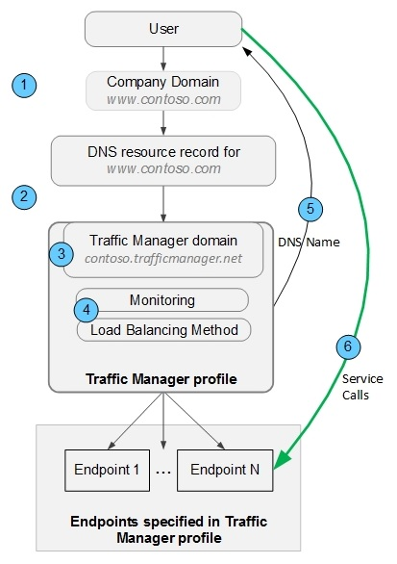
Traffic Manager – how it works ?
Notes:
1,000 new customers per day
1,000,000 cores milestone achieved September last year
1.6 Hexabyte milestones achieved at the end of last year

Slide 34

Use Azure to load
Balancing (round robin)
www.cloudtechnologies.org
VM (9172.vps.hc.ru )
msdevtour.trafficmanager.net
Mode: roundrobin
abokov1.azurewebsites.net
Notes:
1,000 new customers per day
1,000,000 cores milestone achieved September last year
1.6 Hexabyte milestones achieved at the end of last year

Slide 35

Use Azure as disaster recovery for your site
www.cloudtechnologies.org
Linux VM (9172.vps.hc.ru )
msdevtour.trafficmanager.net
Mode: Failover
abokov1.azurewebsites.net
Notes:
1,000 new customers per day
1,000,000 cores milestone achieved September last year
1.6 Hexabyte milestones achieved at the end of last year

Slide 36
How to create?
Install Microsoft Azure Powershell
Add-AzureAccount
PS C:\> Import-AzurePublishSettingsFile C:\tools\azure\my_settings_21_04_2015.publishsettings
VERBOSE: Setting: Microsoft.Azure.Common.Authentication.Models.AzureSubscription as the default and current
subscription. To view other subscriptions use Get-AzureSubscription
Id : f9f107-45be-aeee-d6642424d
Name : Windows Azure MSDN - Visual Studio Ultimate
Environment : AzureCloud
Account : 26BB164EFFFFFFFFFFO884433907093426575AAA947
Properties : {[SupportedModes, AzureServiceManagement], [Default, True]}

Slide 37
Create new traffic manager profile
PS C:\> New-AzureTrafficManagerProfile -Name msdevtour -DomainName msdevtour.trafficmanager.net
-LoadBalancingMethod RoundRobin -MonitorPort 80 -MonitorProtocol Http -MonitorRelativePath "/" -Ttl 300
TimeToLiveInSeconds : 300
MonitorRelativePath : /
MonitorPort : 80
MonitorProtocol : Http
LoadBalancingMethod : RoundRobin
Endpoints : {}
MonitorStatus : Inactive
Name : msdevtour
DomainName : msdevtour.trafficmanager.net
Status : Enabled

Slide 38
Create new traffic manager profile
PS C:\> $profile = Get-AzureTrafficManagerProfile msdevtour
PS C:\> $profile
TimeToLiveInSeconds : 300
MonitorRelativePath : /
MonitorPort : 80
MonitorProtocol : Http
LoadBalancingMethod : RoundRobin
Endpoints : {}
MonitorStatus : Inactive
Name : msdevtour
DomainName : msdevtour.trafficmanager.net
Status : Enabled

Slide 39
Create new traffic manager profile
PS C:\> $profile = Get-AzureTrafficManagerProfile msdevtour
PS C:\> $profile
TimeToLiveInSeconds : 300
MonitorRelativePath : /
MonitorPort : 80
MonitorProtocol : Http
LoadBalancingMethod : RoundRobin
Endpoints : {}
MonitorStatus : Inactive
Name : msdevtour
DomainName : msdevtour.trafficmanager.net
Status : Enabled

Slide 40
Add on-premise end point
PS C:\> $profile | Add-AzureTrafficManagerEndpoint -DomainName 9172.vps.hc.ru -Type Any -Status Enabled
TimeToLiveInSeconds : 300
MonitorRelativePath : /
MonitorPort : 80
MonitorProtocol : Http
LoadBalancingMethod : RoundRobin
Endpoints : {9172.vps.hc.ru}
MonitorStatus : Inactive
Name : msdevtour
DomainName : msdevtour.trafficmanager.net
Status : Enabled

Slide 41
Add Azure end-point
PS C:\> $profile | Add-AzureTrafficManagerEndpoint -DomainName abokov1.azurewebsites.net –Type
CloudService -Status Enabled
TimeToLiveInSeconds : 300
MonitorRelativePath : /
MonitorPort : 80
MonitorProtocol : Http
LoadBalancingMethod : RoundRobin
Endpoints : {9172.vps.hc.ru, abokov1.azurewebsites.net}
MonitorStatus : Inactive
Name : msdevtour
DomainName : msdevtour.trafficmanager.net
Status : Enabled

Slide 42
Set profile
PS C:\> $profile | Set-AzureTrafficManagerProfile
TimeToLiveInSeconds : 300
MonitorRelativePath : /
MonitorPort : 80
MonitorProtocol : Http
LoadBalancingMethod : RoundRobin
Endpoints : {9172.vps.hc.ru}
MonitorStatus : CheckingEndpoints
Name : msdevtour
DomainName : msdevtour.trafficmanager.net
Status : Enabled

Slide 43
Set profile
PS C:\> $profile | Set-AzureTrafficManagerProfile
TimeToLiveInSeconds : 300
MonitorRelativePath : /
MonitorPort : 80
MonitorProtocol : Http
LoadBalancingMethod : RoundRobin
Endpoints : {9172.vps.hc.ru}
MonitorStatus : CheckingEndpoints
Name : msdevtour
DomainName : msdevtour.trafficmanager.net
Status : Enabled

Slide 44
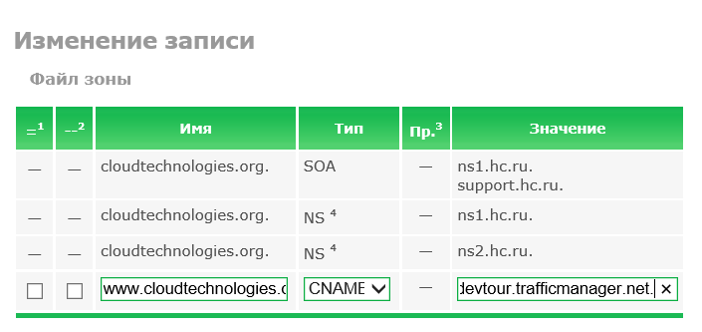
Change DNS record

Slide 45
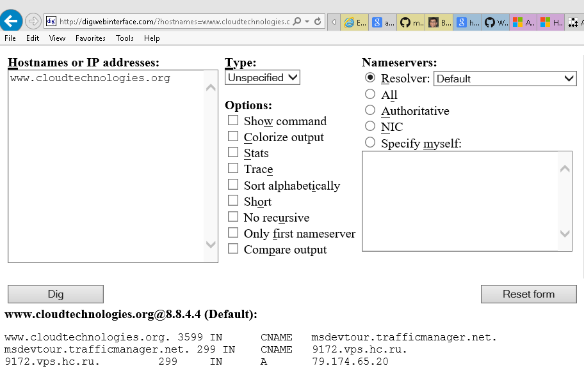
DigWebInterface.com

Slide 46
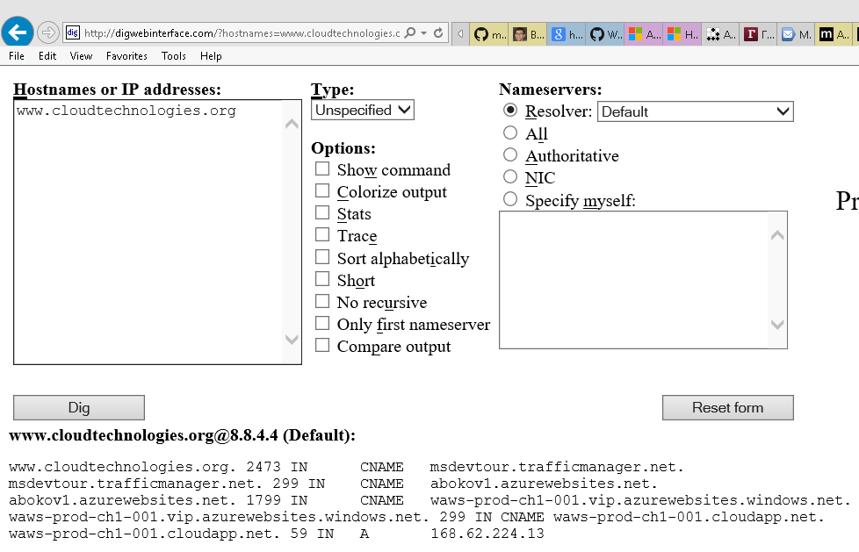
DigWebInterface.com

Slide 47
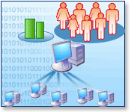

First version of architecture
Site for schools in Germany –
learn biology and ecology online
bokov.net ( faked link )
ASP.NET + Node.js
Azure websites : 2 standard instances ( Amsterdam hosted )
Data storages
Картинки храним локально ☺
SQL Azure (basic tier )
DocumentDB for log and statistics storage
Либо мы чего не заметили либо этого еще не случилось
Traffic
1 M/day это будет 125k/hour ~ 40 per/second
Use Checklist and Guidelines in Notes section before you submit
Notes:
1,000 new customers per day
1,000,000 cores milestone achieved September last year
1.6 Hexabyte milestones achieved at the end of last year

Slide 48
Risks
Как 1M -> 40 хитов в секунду
SLA 99.95 означает 21 простоя ( lesson ~45 mins )
SLA для DNS записи ?
Лимиты подписки Azure subscription, техсаппорт?
Что будет если что-то пойдет не так?
Нагрузочные тесты 45% CPU на 300k пользовател

Slide 49
Actions
Математика: 16 348 945 школьников -> получаем ~ 567 ун. пользователей -> 10-20k хитов в секунду ( not 40!))
web sites/SQL Azure –> Premium offer
Делаем реплики ( как минимум 5 ) + Trafficmanager
Контактируем с DNS хостингом
Запускаем нагрузочные тесты

Slide 50

Second version of architecture (already in production )
bokov.net (faked link)
ASP.NET + Node.js
Azure websites with 4 standard instances
5 deployments WW
Data storages
Images, CSS, swf on blobs + CDN
SQL Azure business tier
Simple failover logic involved
20% CPU load at peak
DNS
Не работает Bokov.net -> bokov.trafficmanager.net
Traffic
16 M/day in a same time ~ 20-40k hits/sec
Use Checklist and Guidelines in Notes section before you submit
Notes:
1,000 new customers per day
1,000,000 cores milestone achieved September last year
1.6 Hexabyte milestones achieved at the end of last year

Slide 51
Issues
DB используется для информации о регистрация, счетчик на главной странице – проблемы с перформансом
Тех поддержка MSDN developer support (Sev C) явно не подходит
Все еще есть single point of failure

Slide 52
Actions
Используем асинхронные запросы для счетчика на главной
Прямой контакт ( сделали несколько тикетов ) с тех саппортов
Подключили тех саппорт DNS хостера
Придумали схему :
www.bokov.net -> bokov.trafficmanager.net
bokov.net -> on-premise nginx -> bokov.trafficmanager.net

Slide 53

3rd version of architecture
As exception they will do SevA on developer support plan
http://bokov.net
ASP.NET + Node.js
Azure websites with 4 standard instances
5 deployments WW
Data storages
Images, CSS, swf on blobs + CDN
SQL Azure business tier
Simple failover logic involved
Async access to DB
20% CPU load at peak
DNS
As exception they do bokov.net -> bokov.trafficmanager.net
Traffic
16 M/day will be on a same time ~ 20-40k hits/sec
Use Checklist and Guidelines in Notes section before you submit
Notes:
1,000 new customers per day
1,000,000 cores milestone achieved September last year
1.6 Hexabyte milestones achieved at the end of last year

Slide 54

Продакшн..
DNS роутинг отлично работает, но требуется время для обновления DNS на клиентской стороне
Есть глюки которые надо чинить молотком
Девелоперы комитят баги, хорошо что есть несколько реплик
Пользователи иногда видят разные показатели счетчиков

Slide 55

Results
100% доступность(более менее ☺)
17 000 школ
5M зарегистрировано
29k в пике, 20% CPU
Все работало отлично!
Notes:
1,000 new customers per day
1,000,000 cores milestone achieved September last year
1.6 Hexabyte milestones achieved at the end of last year

Slide 56
Подробнее о способах приобретения Microsoft Azure
На azure.com
Корпоративное соглашение
EA
Программы Open License
Оплата по мере использования от 1 месяца
Приобретение у наших партнеров по модели Open Licensing 12 месяцев
Контракты от 3-х лет
Enterprise Agreement и Enterprise Agreement(SCE)
PAY-AS-YOU-GO или оплата по мере использования предполагает гибкие возможности без первоначальных затрат и отсутствие долговременных обязательств
Данный вариант оплаты может быть полезен для предприятий малого и среднего бизнеса, а также для индивидуальных разработчиков, для задач требующих небольшого количества ресурсов с возможностью расширения в будущем.
Для использования этого варианта оплаты необходимо наличие кредитной карты.
Все детали вы можете узнать по aka.ms/msazurerupayg
Приобретение у наших партнеров
Возможность оплаты ресурсов Microsoft Azure от 5000 рублей на 12 месяцев с возможностью пополнения счета подписки в любой момент, все подробности aka.ms/msazureruopen
Данный вариант оплаты может быть полезен для предприятий малого и среднего бизнеса, а также для индивидуальных разработчиков
Для использования данного варианта оплаты не требуется кредитная карта, все документы предоставляются в соответсвии с российским бухучетом
Enterprise - Enterprise Agreement и Enterprise Agreement Subscription. Данный вариант приобретения предполагает предварительную оплату ресурсов Microsoft Azure
Размер скидки до 35%*
Приобретение доступно у наших партнеров со статусом Large Account Reseller.
Данный вариант приобретения предназначен для компаний корпоративного сегмента, все подробности можно прочитать http://aka.ms/msazureruea
или узнать у наших партнеров
pinpoint.microsoft.com/ru-ru
Notes:
Today Azure can be purchased either directly from Microsoft.com, or with an EA.
When Azure is available in Open, there will be another option available, and one that is familiar to tens of thousands of partners.
Each purchasing path has advantages and will be right for different types of partners and customers. Open is simply another option that has the benefits we discussed on the previous slide.

Slide 57

Бизнес поддержка для партнеров-разработчиков
Мы делаем co-marketing
Прямой технический и бизнес контакт в Microsoft
Выгодные цены
Ранний доступ к бетам и превью
Участие в наших событиях
Go-To-Market на глобальном уровне практически в любом регионе мира

Slide 58

Бесплатные опции
30 дневный триал на windowsazure.com
Триал для MSDN подписчиков
Для стартапов - BizSpark на 3 года – включает в себя 5 MSDN подписок!
Windows Azure Offer $60K (BizSpark+) – облако на 1 год на $60 000 ( на конкурсной основе )

Slide 59
Web sites
https://github.com/projectkudu/kudu/wiki/Azure-Site-Extensions
http://azure.microsoft.com/en-us/documentation/articles/websites-webjobs-resources/
http://winscp.net/eng/docs/guide_microsoft_azure_webjob_sftp
https://github.com/projectkudu/kudu/wiki/WebJobs-API

Slide 60
Traffic Manager
http://edua.rdomunoz.com/blog/traffic-manager-external-powershell/
http://azure.microsoft.com/blog/2014/06/26/azure-traffic-manager-external-endpoints-and-weighted-round-robin-via-powershell/

Slide 61





Полезные ресурсы
Изучайте и присоединяйтесь!
Центр разработки
azurehub.ru
Портал Windows Azure
azure.com
Контактный емейл для всех вопросов по Windows Azure
AzureRus@microsoft.com
Сообщество пользователей
facebook.com/groups/azurerus
Последние новости
@windowsazure_ru

Slide 62
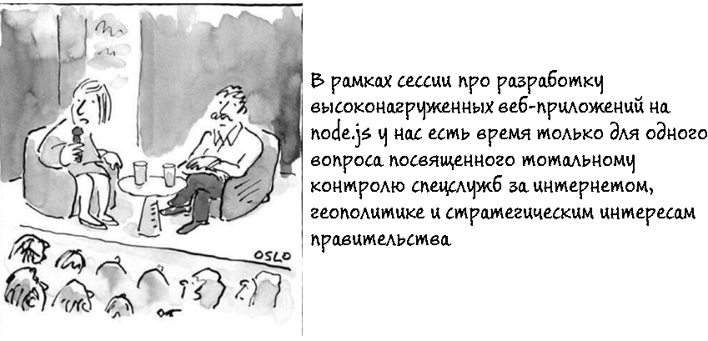
Спасибо за внимание.
Ваши вопросы …

Slide 63


